Slide 2

SOMMAIRE
Restitution des cartes suisses et françaises.
Délai de courtoisie de 3 mois, après la fin du contrat
Quand déposer votre demande de permis B ou C
Quelques liens utiles pour information : Offices cantonaux Genève et Vaud (demandes de permis) et résidence en France pour les citoyens britanniques.
Maria QUINTAS pour le BdC

Slide 3
Restitution des cartes suisses et françaises
Lors de votre fin de contrat, vos cartes suisses et françaises ainsi que celles de votre famille, le cas échéant doivent être restituées au bureau des cartes du Département RH.
Une copie certifiée conforme sera remise au membre du personnel notamment afin de faciliter une demande de permis de séjour en Suisse si ce dernier souhaite y résider.

Slide 4
Délai de courtoisie de 3 mois, après la fin du contrat
Les fonctionnaires prenant leur retraite peuvent solliciter pour eux et leurs membres de famille un délai de courtoisie de trois mois pour organiser leur départ définitif de Suisse ou pour régulariser la suite de leur séjour en Suisse.
Cette demande doit être sollicitée par le membre du personnel alors qu’il est encore en fonctions au CERN. Un formulaire « Délai de courtoisie » devra être présenté au bureau des cartes qui se chargera de le faire suivre à la Mission suisse à Genève.

Slide 5
A l’échéance du délai de courtoisie, les titulaires d’une carte de légitimation diplomatique doivent restituer les plaques d’immatriculation CD de leur(s) véhicule(s) privé(s) au service cantonal des automobiles de leur lieu de domicile.
Durant le même délai, les familles détentrices d’un permis Ci doivent également le restituer à l’Office cantonal de la population de leur lieu de domicile.
Les membres du personnel ayant déjà restitué un permis C au moment de leur prise de fonctions au CERN devront également redéposer un dossier à l’Office cantonal compétent.

Slide 6
Quand déposer votre demande de permis de résidence en Suisse
  Dépôt de la demande au minimum 2-3 mois avant la fin des fonctions au CERN.
  Délivrance effective du permis seulement après l’annulation de la carte de légitimation par la Mission suisse.

Slide 7
Quelques liens utiles pour information
OCPM Genève :
https://www.ge.ch/organisation/office-cantonal-population-migrations-ocpm
https://www.lausanne.ch/de/officiel/administration/securite-et-economie/controle-des-habitants.html#secteur-suisse-et-permis-c-0
https://home.cern/fr/news/official-news/cern/british-nationals-remaining-france-end-cern-contract
https://www.eda.admin.ch/missions/mission-onu-geneve/fr/home/manuel-application-regime/introduction/manuel-sejour/sejour-fin-fonctions.html
Contrôle des Habitants, Lausanne :
Brexit, résidence en France

Slide 8
Le bureau des cartes reste à votre disposition pour toute question et complément d’information.
Département des ressources humaines
Bureau : 33/1-024
→ Le Bureau des Cartes est fermé au public jusqu’à nouvel avis.
Nous restons toutefois joignables par e-mail ou téléphone.
Contact : maria.quintas@cern.ch
E-mail : HR-cards.support@cern.ch
Tel. 79494

Slide 9
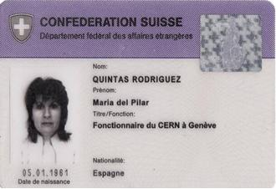
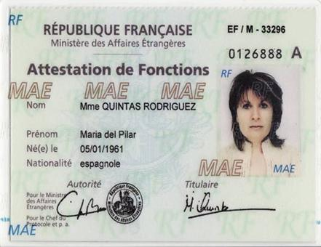
MERCI POUR VOTRE ATTENTION !
AVEZ-VOUS DES QUESTIONS?

